Slide 1
Keep Your Brain SHARK 音樂導向CPR練習 AIoT 感測物聯系統應用創意競賽 (心肺復甦CPR及健康照護) NCTU Baby Makers

Slide 2
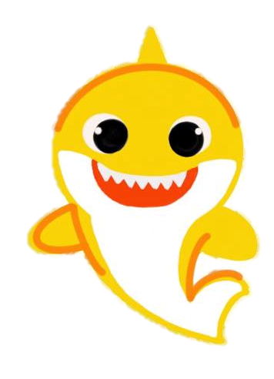
動機-為何大眾需要練習CPR
1
CPR 有助於提升急救存活率
訓練時教練、道具與學員數比例懸殊
學習急救技巧後還是不敢實施

Slide 3



目標-建立完善的認識CPR流程
2
初步透過認識CPR
建立急救知識以及敢做CPR
友善介面及機制的教育訓練

Slide 4
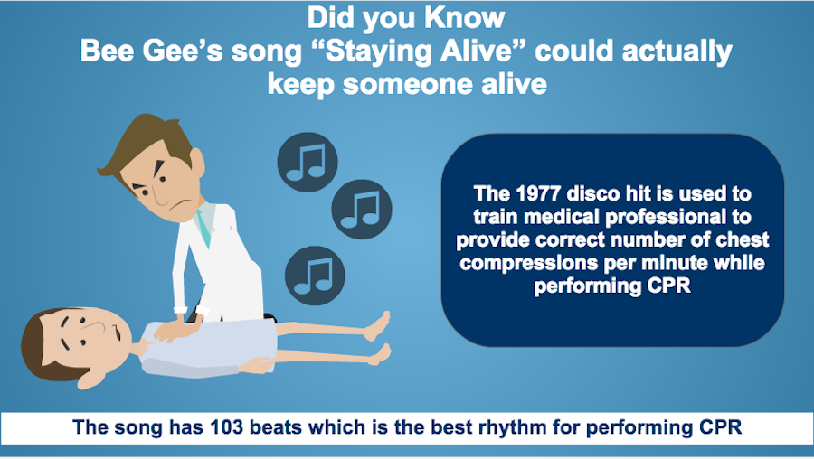
方法1-以音樂遊戲提高孩童急救知識
3
更多更日常的練習，隨時隨地都可以練習
音樂節奏對CPR實作有輔助效果
Notes:
https://www.parents.com/news/baby-shark-cpr/
據美國伊利諾大學醫學院研究，《活下去》每分鐘節拍有一○三下，與「美國心臟學會」建議在進行CPR時，每分鐘按壓病患胸口一百下，非常接近

Slide 5
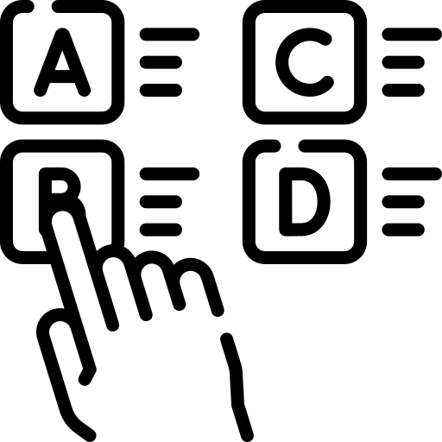
方法2-問答遊戲認識相關知識
4
包含CPR流程、知識、AED使用等題目
訓練節奏感後更進一步認識CPR

Slide 6
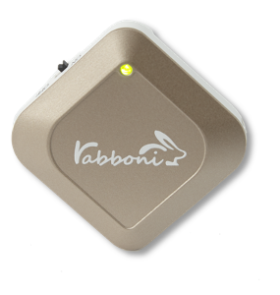
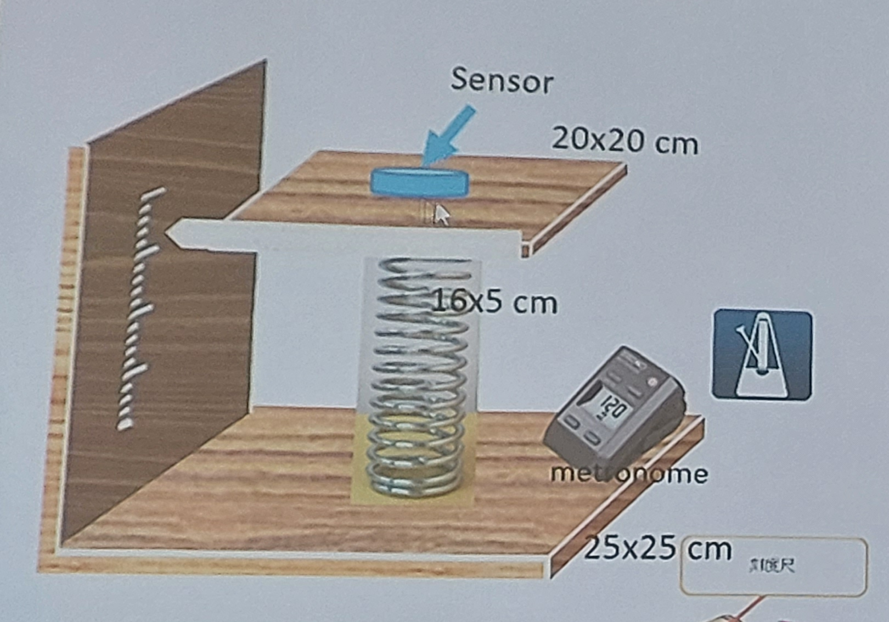
方法3-使用感測器解決時數、道具問題
5
只要在手上綁 Rabboni 即可使用
設計教育訓練時可以用的音樂遊戲輔助

Slide 7
作品特色
6
隨時隨地練習CPR節奏
CPR知識問答遊戲
音樂節奏輔助課堂教育訓練

Slide 8
如何達成
7
隨時隨地練習CPR節奏
更進一步認識CPR
音樂節奏輔助課堂教育訓練
音樂遊戲
問答遊戲
CPR訓練
Python 3.7.5
Python 3.7.5
Python 3.7.5
感測動作
Rabboni SDK
按鍵遊戲
用電腦模擬手機介面
按鍵遊戲
用電腦模擬手機介面
顯示資訊
用電腦模擬手機介面
練習CPR
Kivy
Pygame
Pygame
硬體裝置

Slide 9
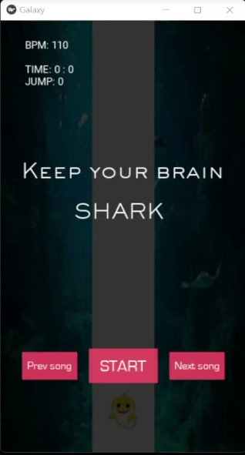
作品內容
隨時隨地練習CPR節奏
8
介面隨時顯示頻率
利用耳熟能詳的音樂引起玩家共鳴
玩家跟隨音樂點擊螢幕，練習節奏感，超出方塊即淘汰
歌曲選擇
有三種節奏(歌曲)可以選擇：
- Baby Shark
- 學貓叫
- 妖怪手錶
節奏遊戲影片
節奏遊戲試玩連結
Notes:
https://drive.google.com/file/d/13MLhNz43eDyvS4iOZfhVMLuIZwjvZc_j/view?usp=sharing
https://drive.google.com/drive/folders/1ZGjVVNitotoEwnDEKML7VkV2KBlnarRc?usp=sharing

Slide 10
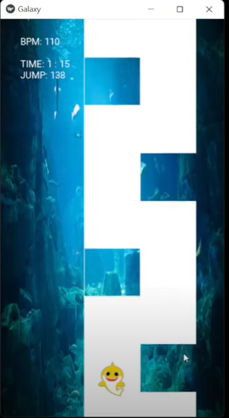
作品內容
隨時隨地練習CPR節奏
9
分數計算
練習節奏
分為四個等級： - 堅持1分鐘以下
- 1~2 min
- 2~3 min
- >3 min
方塊左右規律配置
練習CPR節奏
節奏變化
會隨時間在100, 110,120三種節奏間變化
超出判斷
使用kivy函式庫
將魚視為三角形與白色方塊接觸做判斷
節奏遊戲影片
節奏遊戲試玩連結
Notes:
https://drive.google.com/file/d/13MLhNz43eDyvS4iOZfhVMLuIZwjvZc_j/view?usp=sharing
https://drive.google.com/drive/folders/1ZGjVVNitotoEwnDEKML7VkV2KBlnarRc?usp=sharing

Slide 11
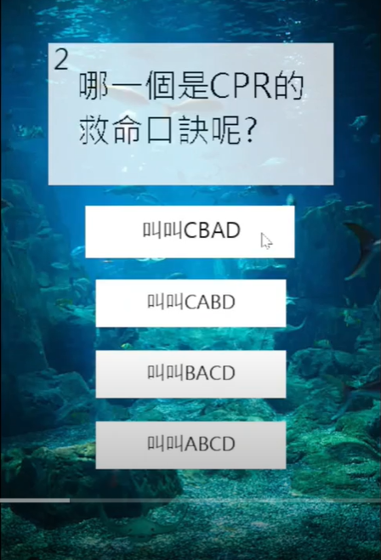
作品內容
CPR知識問答遊戲
10
情境模擬題：在透過問答遊戲複習CPR的流程
解答疑惑題：針對急救、CPR常出現的問題設計，讓使用者能「敢」進行急救
題庫
Quiz Game video
Play Quiz Game
Notes:
https://drive.google.com/file/d/1cq-z2zAw2bSuypTNCblzlwv5GXNzCf38/view
https://drive.google.com/drive/folders/1Yb3QgxNwcgd2IOlftJLuZQGCl6obHWER?usp=sharing
題庫https://a-biann.notion.site/86fec7819a3d404ca08fe2790306a2a1

Slide 12
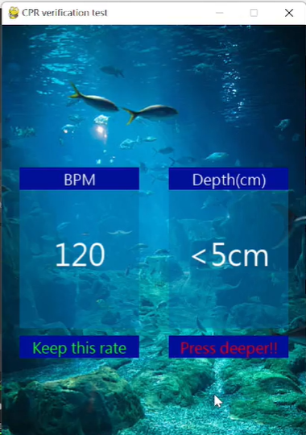
作品內容
音樂節奏輔助課堂教育訓練
11
播放音樂引起孩童興趣
顯示學生的按壓速度、深度
輔助老師在課堂上進行CPR訓練
Teacher’s Helper video
Play Teacher’s Helper
Notes:
https://drive.google.com/file/d/1NbILaqLhX3Ss9evPxA0OI7-EBdZMU0ii/view?usp=sharing
https://drive.google.com/drive/folders/1Fu3XT9_XKPUKTkUvHqL10uw6LNfjZUIQ?usp=sharing

Slide 13
作品內容
音樂節奏輔助課堂教育訓練
12
頻率計算
- 對加速度訊號進行快速傅立葉轉換
- 沒有移動: no motion
- 太快(>120+5% bpm): slower
- 太慢(<100-5% bpm): faster
深度計算
1. 統計法：統計在5秒鐘內有超過3/5的波峰>1.45(此加速度值表示深度超過5cm)即認為深度>5cm
2. 積分法：加速度經過兩次積分後得到位移數據(但目前精確度不佳)
聲音提示
- 播放音樂提醒使用者正確頻率
- 壓太淺及正確深度會發出聲音提醒使用者
Teacher’s Helper video
Play Teacher’s Helper
Notes:
https://drive.google.com/file/d/1NbILaqLhX3Ss9evPxA0OI7-EBdZMU0ii/view?usp=sharing
https://drive.google.com/drive/folders/1Fu3XT9_XKPUKTkUvHqL10uw6LNfjZUIQ?usp=sharing

Slide 14
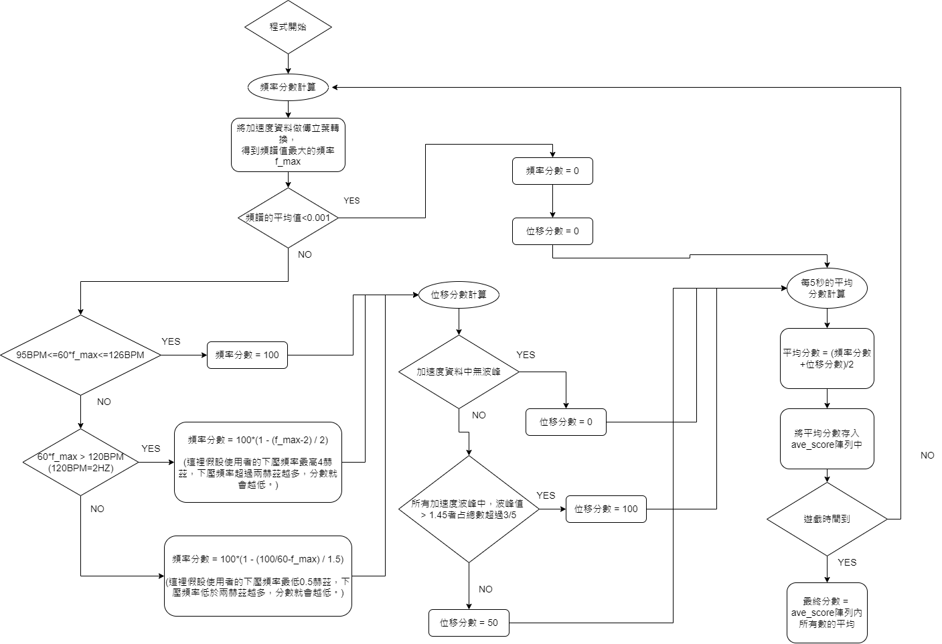
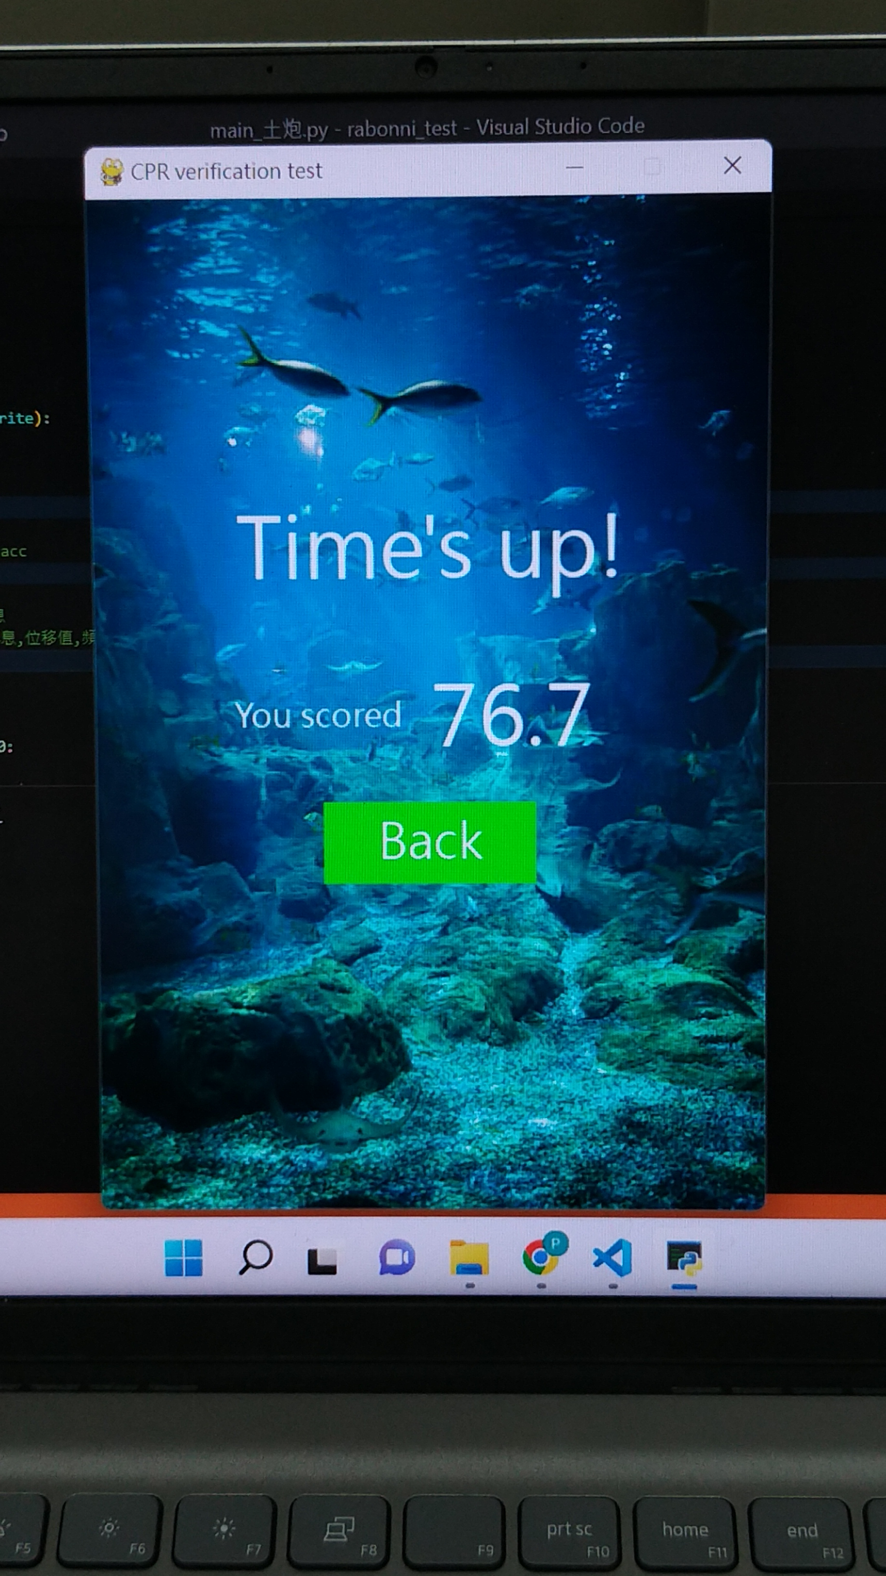
作品內容
音樂節奏輔助課堂教育訓練
13
Teacher’s Helper video
Play Teacher’s Helper
Notes:
https://drive.google.com/file/d/1NbILaqLhX3Ss9evPxA0OI7-EBdZMU0ii/view
https://drive.google.com/drive/u/2/folders/1Fu3XT9_XKPUKTkUvHqL10uw6LNfjZUIQ

Slide 15
結論
14
透過節奏遊戲吸引人練習CPR的節奏
問答遊戲建立急救觀念及勇氣，更作為正式測驗的流程複習工具
測驗介面清楚展示頻率及深度，配合聲音提示，不僅貼合學生與老師的需求，同時適用於更廣大的受眾，例如視障朋友

Slide 16
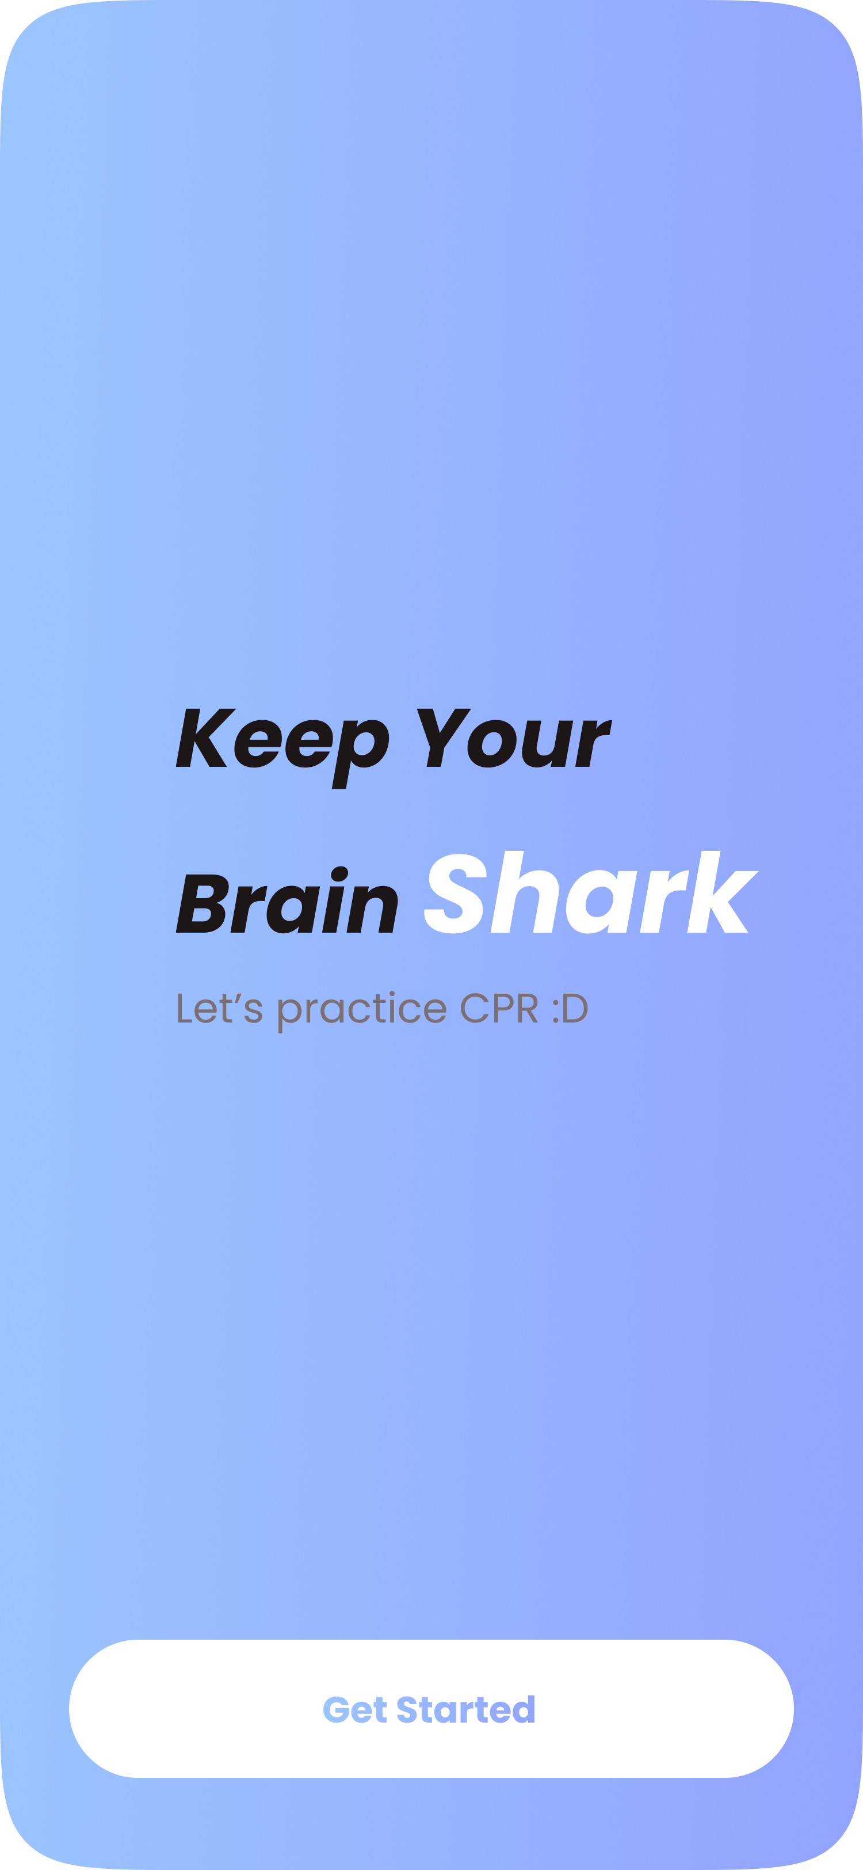
未來展望-整合介面設計
15
整合三大部分
製作簡潔直觀的介面
Demo video

Slide 17
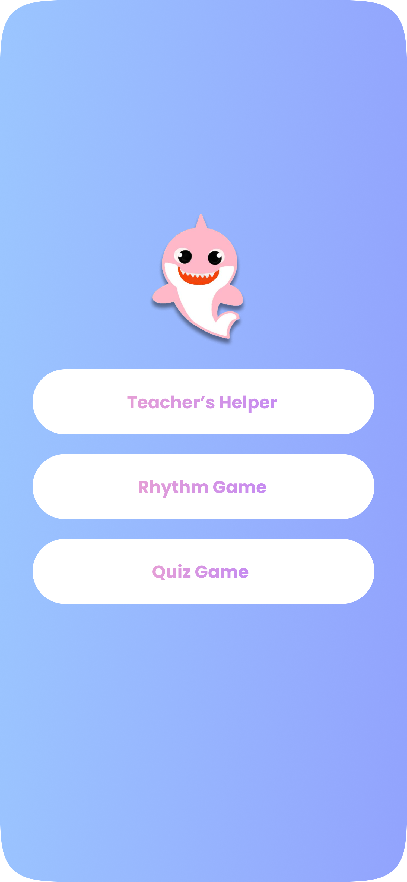
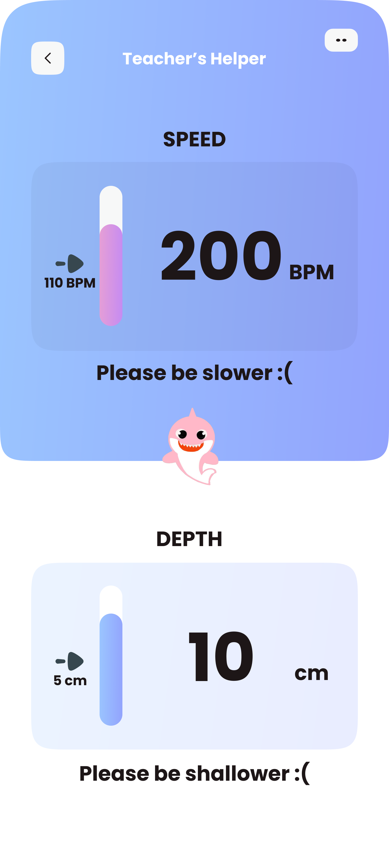
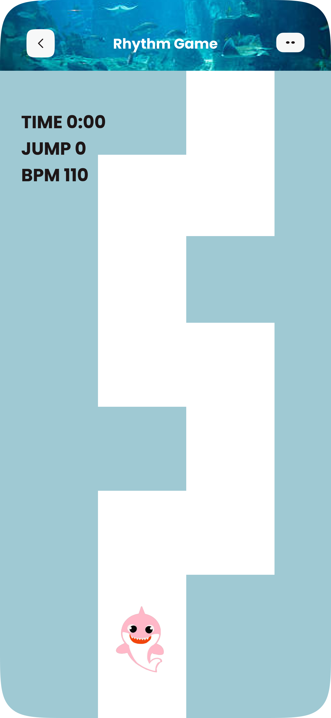
未來展望-整合介面設計
16
Prototyping

Slide 18
未來展望-AI大數據判斷資料
17
在未來我們期望可以將數個遊戲結合，做成選單式的遊戲套組，並結合大數據與AI判斷，分析波型，得到精確的深度，讓CPR更加普及並做到協助老師們在課堂上教學的目的。

Slide 19
未來展望-線上教學的輔助工具
18
學生可以透過APP及簡易安妮在家達到自學CPR或是幫助遠距教學進行
老師在課堂上可以有輔助工具清楚顯示頻率與速度，同時提供分數做為參考依據

Slide 20
作品連結統整
19
Rhythm game demo video
Play Rhythm game
Quiz Game vedio
Play Quiz game
題庫連結
Teacher’s Helper demo video
Teacher’s Helper game
整合介面demo
整合介面prototyping

Slide 21
作品連結統整
19
Rhythm game demo video : https://reurl.cc/GxW7gp
Play Rhythm game : https://reurl.cc/RrxARZ
Quiz Game vedio : https://reurl.cc/an2QRl
Play Quiz game : https://reurl.cc/rDMpoZ
題庫連結 : https://a-biann.notion.site/86fec7819a3d404ca08fe2790306a2a1

Slide 22
作品連結統整
19
Teacher’s Helper demo video : https://reurl.cc/6ZrWkd
Teacher’s Helper game : https://reurl.cc/41ZE8v
整合介面demo : https://reurl.cc/M0qrDK
整合介面prototyping : https://reurl.cc/OA9de7

Slide 23
希望透過遊戲方式
推廣急救觀念
讓學生能勇於實施CPR
- NCTU Baby Makers

